Slide 1
Fraud Detection Model – Marketplace Safety Modellering, utvärdering och prioritering av misstänkta annonser
Presenter: Dariel Riera Carrilo, Elza Capar, Katja Drugg, Kevin Johansson, Tim Rydén, Wendy Mermet Datum: 19 Mars 2026

Slide 2
Företaget, problemet & kravkort
Företag: Marketplace‑plattform Problem: Bedragare ändrar beteende → tidigare signaler slutar fungera Stakeholder: Oskar, Security Analyst
Oskars prioriteringar:
Modellen måste generalisera, inte överanpassa
Vi måste upptäcka drift när datan ändras
Hellre stabil än “magiskt bra” på historiken
Undvika lösningar som bygger på en enda signal
Vårt mål: Bygga en robust modell + en plan för hur vi upptäcker när den börjar bli sämre.
Notes:
Katja

Slide 3
Data-insikter (EDA) & Risker
EDA :
Dataset: ~12,000 annonser, 17 features
Klassfördelning: 90 % legit, 10 % bedrägeri
Misstänkta konton har tydligt fler tidigare anmälningar än normala konton.
Risker:
Dessa mönster kan ändras snabbt → drift
Kategorier kan manipuleras av bedragare
Enskilda starka signaler kan dö ut när bedragarna anpassar sig
Notes:
Katja

Slide 4
Pipeline & utvärdering (robusthet + leakage‑skydd)
Pipeline:
ColumnTransformer
Numeriska → Imputer(”Median”) + StandardScaler
Kategoriska → Imputer(”Most Frequent”) + OneHotEncoder
Modell: LogisticRegression (via GridSearchCV)
Hur vi undvek leakage:
Train/test‑split innan all preprocessing
Pipeline tränar imputer/scaler endast på train
Varför detta är viktigt för Oskar: → Pipeline gör modellen robust mot förändringar och minskar risken att råka “läcka” framtida information
Notes:
Wendy

Slide 5
Modelljämförelse
Modell | Mean ROC-AUC | Std
Logistic Regression | 0.74 | 0.014
Decision Tree | 0.558 | 0.019
Random Forest | 0.735 | 0.005
Metod:
Cross-validation (5 folds) används för att utvärdera modellerna med metric ROC-AUC.
Motivering:
Resultaten visar att Logistic Regression presterar bäst, tätt följd av Random Forest, medan Decision Tree presterar betydligt sämre.
Vi väljer därför Logistic Regression som slutlig modell eftersom den ger högst genomsnittlig ROC-AUC.
En enklare modell kan också vara mer stabil över tid, vilket är viktigt eftersom beteenden i systemet kan förändras och modellen behöver generalisera till nya typer av aktivitet.
Varför vi valde bort näst bästa:
Random Forest hade sämre rankingförmåga och större risk för överfitting på historiken
Notes:
Elza

Slide 6
Vald modell + tuning
Vald modell: Logistic Regression Tuning vi gjorde: Vi testade två regulariseringsstrategier för att undvika att modellen fastnar i en enda “för bra” signal
L2 (Ridge) → C: 0.01 → 100, Solver; lbfgs, l1_ratio : 0
L1 (Lasso) → C: 0.01 → 100, Solver: saga, l1_ratio: 1
Varför detta är viktigt för Oskar:
Regularisering gör modellen robust mot förändringar i datan
L1 kan ta bort svaga/instabila features → minskar drift‑risk
L2 stabiliserar vikter → mindre känslig för brus
Vi undviker att modellen bygger på en enda signal som bedragare kan kringgå
Resultat från GridSearchCV:
Bästa parametrar: C = 0.1, l1_ratio = 1, solver = saga
Bästa ROC‑AUC: 0.7414~
Marginellt bättre än lbfgs med ett ROC-AUC värde på 0.7394~
Notes:
Kevin

Slide 7
Prioritering & konsekvenser (kopplat till kravkortet)
Utifrån Stakeholder‑krav:
Max 50 manuella granskningar/dag
Minimera falska negativa (Bedrägerier som slinker igenom)
Acceptera vissa falska positiva (FP)
Vald strategi: Top‑50 ranking (inte threshold)
Bäst för ett team med fast kapacitet
Robust mot förändringar i datadistribution
Resultat på testdata:
42 % precision@50
21 av 50 flaggade var riktiga bedrägerier
4,2× bättre än slumpen (10 % baseline)
Konsekvens:
FP kostar tid → acceptabelt (Kostnad)
FN släpper igenom bedrägerier → måste minimeras (Påverkar förtroende)
Notes:
Dariel

Slide 8
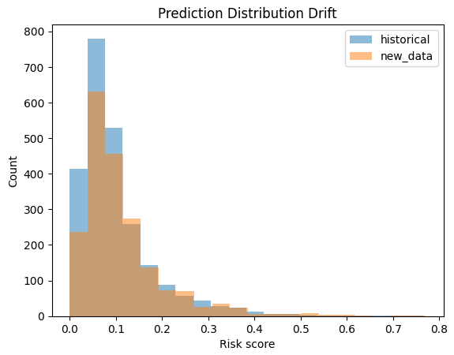
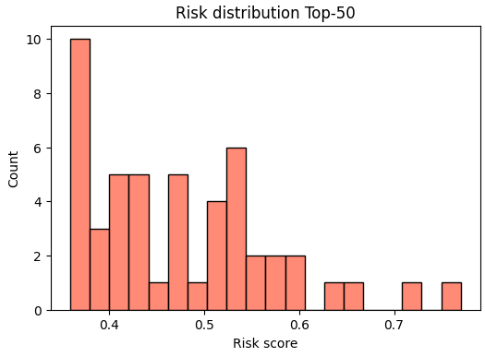
Prediktioner på ny data (drift-test)
Reflektion:
New Data har någorlunda samma distribution som den historiska datan (Ingen märkbar drift).
30 utav 50 har en risk-score under 0,5 (Justera Top X? )
Notes:
Tim

Slide 9
Risker, begräsningar & nästa steg
Risker:
Prediction drift när bedragare ändrar beteende
Texter kan manipuleras
Information i missing values (T.ex. ”Most frequent” vs ”Missing Value”)
Försämring av ranking över tiden
Plan för att upptäcka när modellen blir sämre:
Övervaka:
Prediction drift (Distribution)
Risk distribution@Top‑50
Larma om riskfördelningen ändras kraftigt
Regelbunden retraining med färsk data
Notes:
Tim

